Slide 1
Иллюзия и реальность

Slide 2
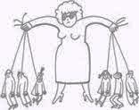
стереотипы

Slide 3
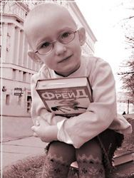
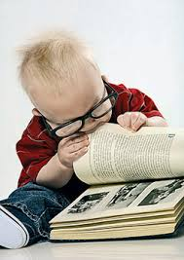

Slide 4
1. Дисциплинированный.
2. Неровно успевающий.
3. Организованный.
4. Выбивающийся из общего темпа.
5. Эрудированный.
6. Странный в поведении, непонятный.
7. Умеющий поддержать общее
дело (коллективист).
8. Выскакивающий на уроке с нелепыми замечаниями.
9. Стабильно успевающий (всегда хорошо учится).
10. Занятый своими делами (индивидуалист).
11. Быстро, на лету схватывающий.
12. Не умеющий общаться, конфликтный.
13. Общающийся легко, приятный в общении.
14. Иногда тугодум, не может понять очевидного.
15. Ясно, понятно для всех выражающий свои мы ели.
16. Не всегда подчиняющийся большинству или официальному руководству.

Slide 5
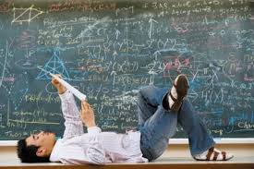
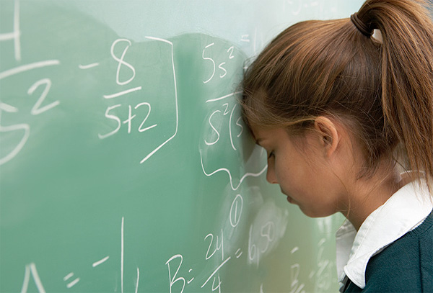

Slide 6
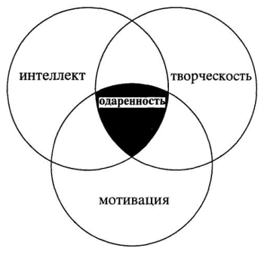

Slide 7
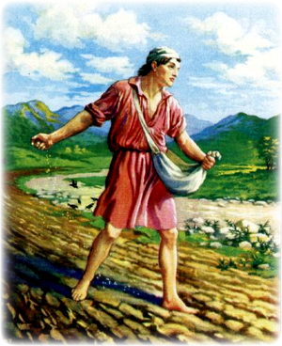

Slide 8
(-) 6. (+) 11. (-) 16. (+) 21. (-) 26.(-)
2. (-) 7. (-) 12. (-) 17. (+) 22. (-) 27. (-)
3. (-) 8. (-) 13. (-) 18. (+) 23. (-) 28. (-)
4. (-) 9. (+) 14. (+) 19. (+) 24. (-) 29. (-)
5. (+) 10. (+) 15. (+) 20. (-) 25. (-) 30. (-) 31.(-)

Slide 9
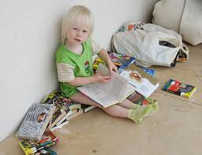
Проблемы одаренных детей:
Американский психолог Б. Карне, кроме достоинств, отмечает проблемы одаренных детей:
Неприязнь к школе.
Игровые интересы.
Конформность (отрицание стандартных требований)
Погружение в философские проблемы.
Несоответствие между физическим, интеллектуальным и социальным развитием.
Стремление к совершенству.
Ощущение неудовлетворенности.
Нереалистические цели.
Сверхчувствительность.
Потребность во внимании взрослых.
Нетерпимость.
Низкая продолжительность сна.

Slide 10
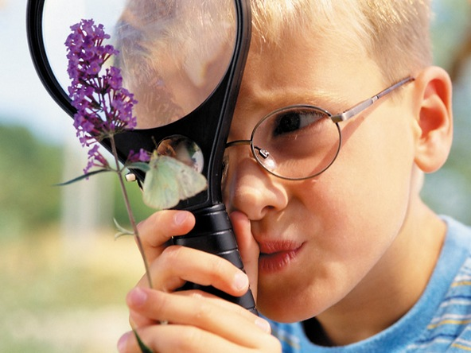

Slide 11
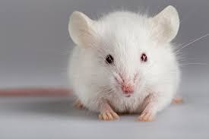
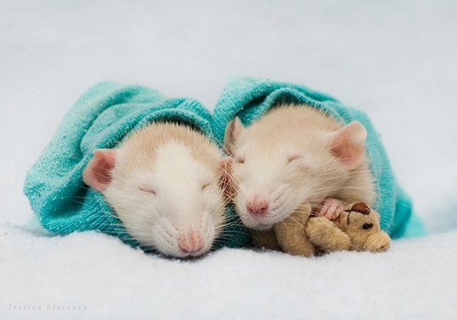
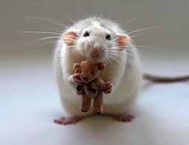

Slide 12
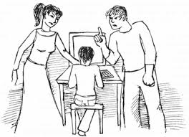

Slide 13
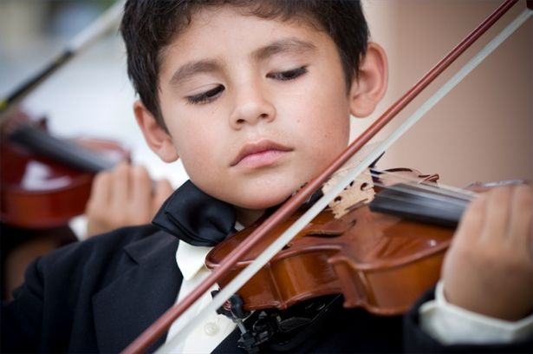
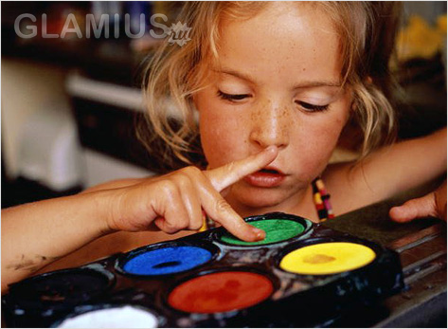
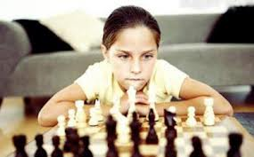
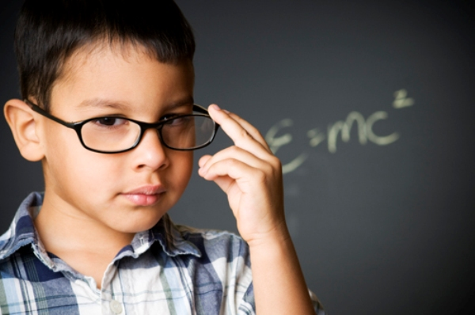
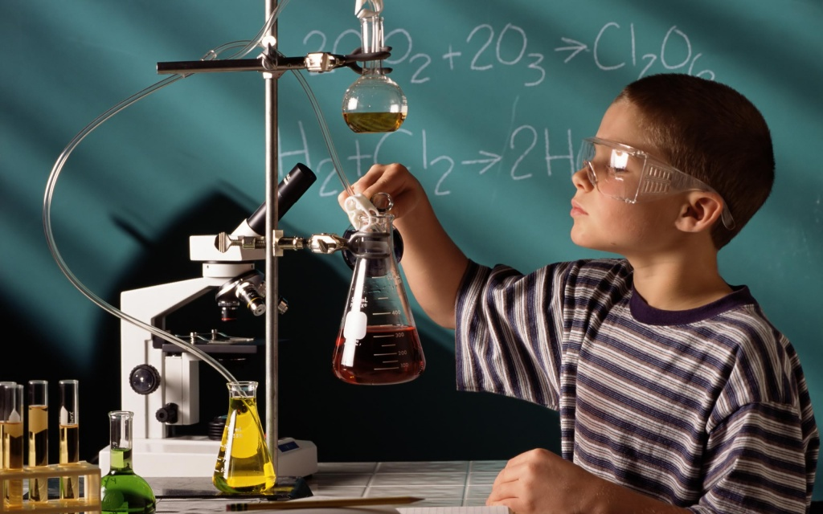
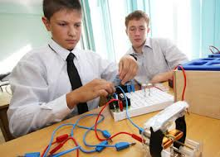

Slide 14
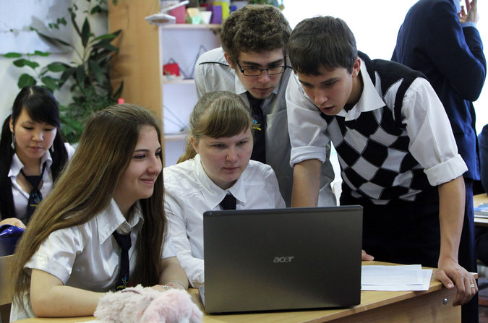

Slide 15
